Slide 1
স্বাগতম

Slide 2
‡gvt iweDj Avjg
mnKvwi wkÿK (AvBwmwU)
LvbLvbvcyi d‡qRy‡bœQv gwnjv `vwLj gv`&ivmv
LvbLvbvcyi, ivRevwo m`i, ivRevwo|
Cell 01716-118522
khanrobirumi1@gmail.com

Slide 3
পাঠ পরিচিতি
শ্রেণিঃ- অষ্টম
বিষয়ঃ- আইসিটি
অধ্যায়ঃ- ২য়
সময়ঃ- ৫০ মিনিট

Slide 4
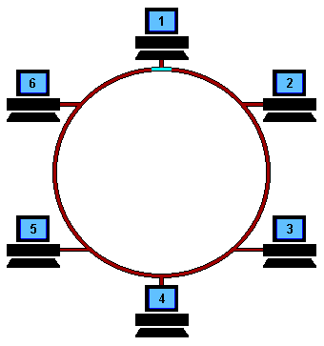
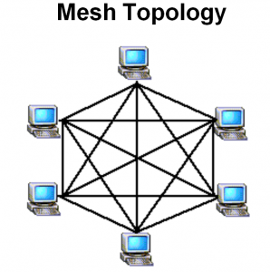

Slide 5
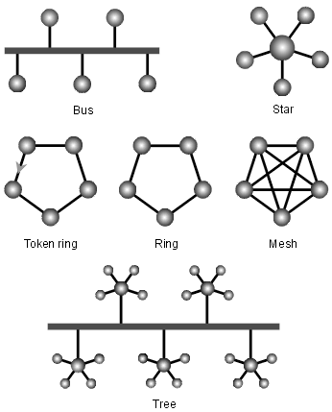

Slide 6
আজকের পাঠ
নেটওয়ার্ক টপোলজি
NETWORK TOPOLOGY

Slide 7
এই পাঠ শেষে শিক্ষার্থীরা শিখতে পারবে.....
টপোলজি কাকে বলে বলতে পারবে ।
বিভিন্ন প্রকার টপোলজি সম্পর্কে বর্ননা করতে পারবে।
কোন টপোলাজি কোথায় প্রয়োজন তা ব্যাখ্যা করতে পারবে।

Slide 8
নেটওয়ার্ক টপোলজি (Network Topology):- হলো এটি নেটওয়ার্কের ফিজিক্যাল ডিভাইস বা কম্পোনেন্ট। যেমন- ক্যাবল, পিসি, রাউটার ইত্যাদি যেভাবে নেটওয়ার্কে পরস্পরের সাথে সংযুক্ত থাকে তাকে বলা হয় টপোলজি।

Slide 9
নেটওয়ার্ক টপোলজি
বাস টপোলজি
স্টার টপোলজি
ট্রি টপোলজি
মেস টপোলজি
রিং টপোলজি
নেটওয়ার্ক টপোলজিকে পাচ ভাগে ভাগ করা যায়

Slide 10
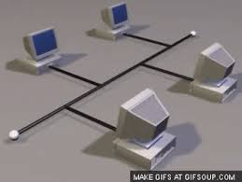
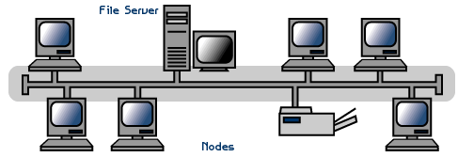
বাস টপোলজি/Bus Topology:- যে টপোলজিতে একটি মূল তারের সাথে সবকটি কম্পিউটারে সংযুক্ত থাকে তাকে বাস টপোলজি বলা হয়। টপোলজির প্রধান ক্যাবলটিকে বলা হয় ব্যাকবোন (Backbone) বা ট্রাঙ্ক (Trunk)। সিগন্যাল যখন ব্যাকবোন এ চলাফেরা করে তখন শুধু প্রাপক কম্পিউটার সিগন্যাল গ্রহণ করে, বাকিরা একে অগ্রাহ্য করে।

Slide 11
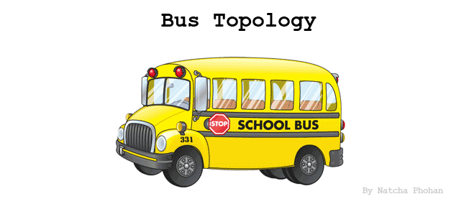

Slide 12
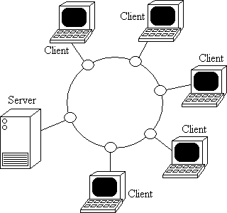
রিং টপোলজি/Ring topology:- রিং টপোলজিতে প্রতিটি কম্পিউটার তার পার্শ্ববর্তী কম্পিউটারের সাথে সংযুক্ত থাকে। এভাবে রিংয়ের সর্বশেষ কম্পিউটারটি প্রথম কম্পিউটারের সাথে সংযুক্ত থাকে। এ ব্যবস্থায় কোনো কম্পিউটার ডেটা বা তথ্য পাঠালে তা বৃত্তকার পথে ঘুরতে থাকে যতক্ষণ না পর্যন্ত প্রাপক কম্পিউটারটি ডেটা বা তথ্য গ্রহণ করে। এতে প্রতিটি কম্পিউটারের গুরুত্ব সমান।

Slide 14
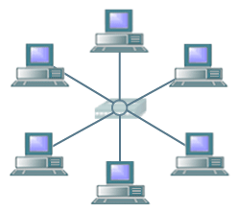
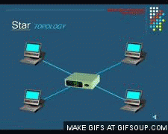
স্টার টপোলজি/Star Topology:- যে টপোলজি একটি কেন্দ্রীয় নিয়ন্ত্রণকারী কম্পিউটার বা হস্ত কম্পিউটারের সাথে অন্যান্য কম্পিউটার সংযুক্ত করে নেটওয়ার্ক গড়ে তোলে তাকে স্টার টপোলজি বলা হয়। এক্ষেত্রে একটি কম্পিউটার কেন্দ্রীয় কম্পিউটারের মাধ্যমে তথ্য আদান প্রদান করে থাকে। এ টপোলজিতে কোনো একটি কম্পিউটার নষ্ট বা বিকল হলে নেটওয়ার্ক এর উপর কোনো প্রভাব পড়ে

Slide 15
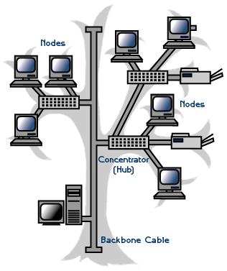
ট্রি টপোলজি/TreeTopology:- যে টপোলজিতে কম্পিউটারগুলো পরস্পরের সাথে গাছের শাখা-প্রশাখার মতো বিন্যস্ত থাকে তাকে ট্রি টপোলজি বলে। এ টপোলজিতে এক বা একাধিক স্তরের কম্পিউটার হোস্ট কম্পিউটারের সাথে সংযুক্ত থাকে। অর্থাৎ প্রথম স্তরের কম্পিউটারগুলো দ্বিতীয় স্তরের কম্পিউটারগুলোর হোস্ট হয়। একইভাবে দ্বিতীয় স্তরের কম্পিউটারগুলো তৃতীয় স্তরের কম্পিউটারগুলোর হোস্ট হয়। অফিস ব্যবস্থাপনার কাজে এ নেটওয়ার্ক টপোলজি খুবই উপযোগী।

Slide 16
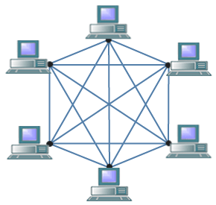
মেশ টপোলজি /Mesh Topology: - যদি কোনো নেটওয়ার্কে কম্পিউটারগুলোর মধ্যে অতিরিক্ত সংযোগ থাকে তাহলে তাকে বলা হয় মেশ টপোলজি। এতে তথ্য যোগাযোগে অনেক বেশী নিশ্চয়তা থাকে এবং নেটওয়ার্কের সমস্যা খুব সহজে সমাধান করা যায়।

Slide 17
দলগত কাজ
টপোলিজি কত প্রকার ও কি কি ? লেখ-

Slide 18
মূল্যায়ন
কোন টপোলজিতে একটি কম্পিউটার অন্য দুটো কম্পিউটারের সাথে যুক্ত থাকে ?
ক) মেস টপলজি
খ) রিং টপলজি
√
গ) স্টার টপলজি
ঘ) ট্রি টপলজি
প্রত্যেক কম্পিউটার প্রত্যেক কম্পিউটারের যুক্ত থাকে কোন টপোলজিতে ?
ক) ট্রি টপলজি
খ) স্টার টপলজি
গ) রিং টপলজি
ঘ) মেস টপলজি
√

Slide 19
ট্রি টপোলজি , বাস টপোলজি এবং মেস টপোলজির চিত্রসহ সংজ্ঞা লিখে আনবে

Slide 20
ab¨ev` mevB‡K

